Slide 1
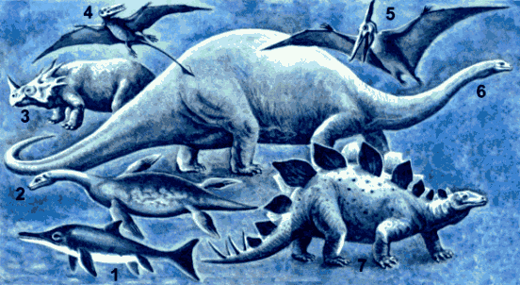
Кайнозойська ера

Slide 2
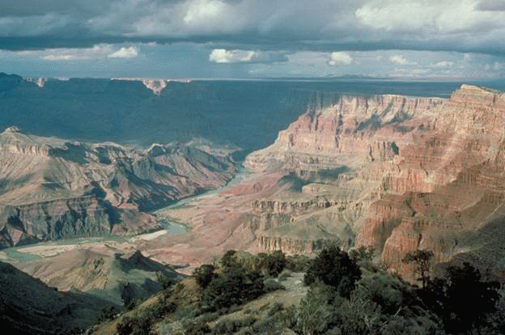
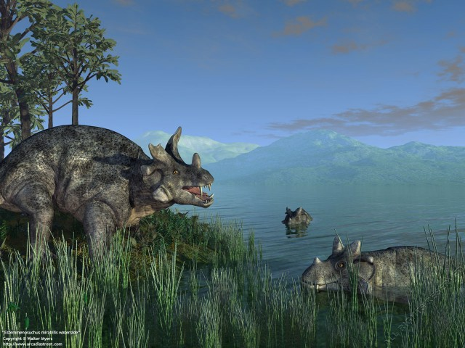
Кайнозойську еру, або еру нового життя, раніше поділяли на третинний і четвертинний періоди, а третинний – на палеогенову і неогенову епохи. Тепер обом цим епохам надано значення періодів, а термін "третинна система” більше не вживається.
У кайнозойську еру остаточно сформувалися сучасні материки і океани, відбувся один з найбільш напружених в історії Землі альпійський цикл тектогенезу, сформувався сучасний рельєф поверхні Землі та її кліматичні зони, відбувся останній етап розвитку сучасного органічного світу.

Slide 3
Палеогеновий період
З безхребетних найбільше значення для стратиграфії мають форамініфери та молюски. З форамініфер величезного розвитку досяг ряд нумуліти. Замість орбітоїдів, які вимерли в крейді, в палеогені з’явилися нумуліти, дискоцикліни, асиліни, оперкуліни, лепідоцикліди тощо, які широко розселилися в мілководних зонах Тенісу та пов’язаних з ним епіконти¬нентальних морях. Часом їхнього розквіту був еоцен. Наприкінці олігоцену вони майже вимерли. З інших груп форамініфер найбільше значення мають планктонні форми з ряду Rotaliidae (родини Globigerinidae та Globorotaliidae).

Slide 4
З хребетних на зміну плазунам прийшли ссавці – сумчасті та плацентарні. У палеогені переважали сумчасті, які мали тоді майже повсюдне розповсюдження. В еоцені панівне становише перейшло до плацетарних. Мезозойські ссавці були виключно наземними тварина-ми. У палеоцені вони пристосувались до життя також на деревах, у середньому еоцені освоїли повітря, а в пізньому еоцені також водне середовище, поступово захоплюючи таким чином, усі ті екологічні сфери, які належали в мезозої плазунам. Палеоценові сумчасті були вже значно спеціалізовані і представлені деревними й наземними комахоїдними та всеїдними тваринами.
У складі плацетарних палеогену, крім комахоїдів, які існували вже в крейді, були примітивні копитні (ряд Condylarthra) – п’ятипалі пальцеходячі тварини з ознаками парно- й непарнокопитних, примати, предки сучасних лемурів (Adapis), перші представники виключно палеогенових рядів диноцератів і тапіроподібних пантодонтів, примітивні неповно зубі, зайцеподібні гризуни, хижаки (Creodonta).

Slide 5
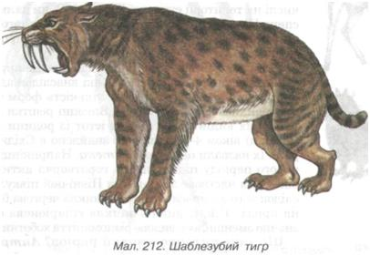
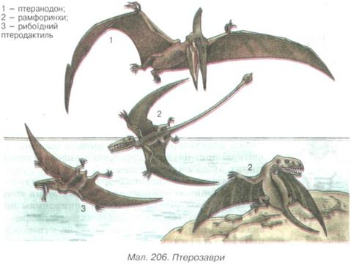

Slide 6
Палеогенові амфібії та рептилії представлені виключно сучасними рядами. Рештки птахів трапляються рідко і належать також сучасним формам, позбавленим зубів.
У наземній флорі на межі крейдового і палеогенового періодів радикальних змін не відбулося. Проте загальний характер розташування її на поверхні Землі, принаймі в найбільш вивченій північній півкулі, значно змінився. Наземна рослинність, яка в крейді була скрізь більш-менш однаковою, вже в палеоцені розподілилася принаймні між двома широтними фітогеографічними зонами. Перша зона проходила від Мексики та південної частини США через південну частину Європи в Південну Азію. Характерною її особливістю був виключно тропічний склад флори в палеоцені і особливо в еоцені.

Slide 7
Неогеновий період
Справжніх хижаків з’явилися перші представники родини ведмежих та гієнових. На неосяжних просторах Європи, Азії та Африки розплодилися шаблезубі хижаки з родини котів – Machairodus. Утворення широких рівних степових просторів дало значний поштовх розвитку копитних і занепаду менш рухливих мешканців заболочених та залісених низин. Серед непарнокопитних стало набагато більше досконалих кінських – Parahippus, Hypohippus, Hipparion. В кінці пліоцену з’явилися перші справжні коні (Equus). Серед парнокопитних виникають численні представники порожнисторогих – газелі, антилопи, кози, бізони, барани, бики. У середньому міоцені в Північній Америці з’являється великий жирафо- подібний верблюд (Alticamelus. З середнього пліоцену в Східній Європі, Центральній Азії та Сибіру розселюються справжні верблюди Paracamelus, жирафи, олені, серед яких – гігантський Megaloceras. Серед мешканців зволожених низовин з’являються бегемоти, кабани, тапіри. Продовжують існувати антракотерії, носороги – Elasmotherium, Aceratherium і трубкозубі мурашкоїди. Серед неповнозубих характерний лінивець Megatherium. У складі хоботних з’являється Dinotherium, Mastodon, Gomphotherium, а в пліоцені – справжні слони (Protelephan)
У складі приматів мартишко подібні – Macaca, Mesopithecus та людиноподібні – Oreopithecus, Australopithecus.

Slide 8
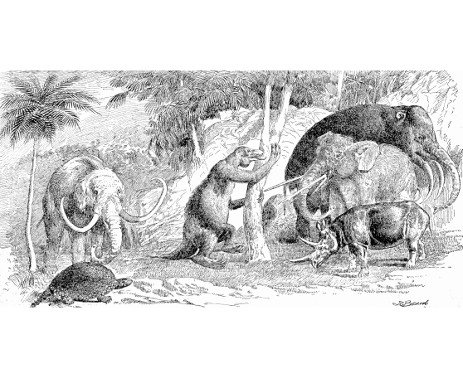
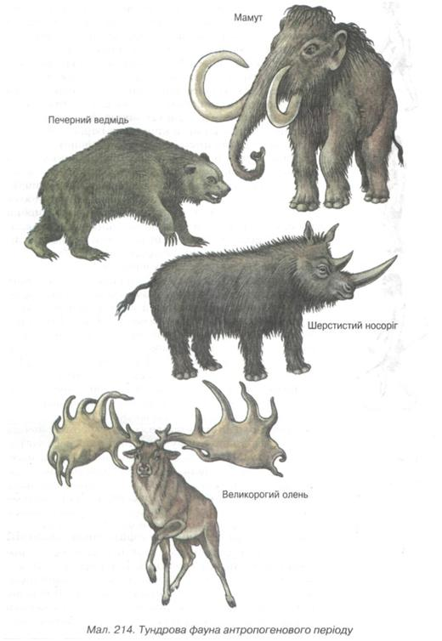

Slide 9
У неогені значно збагачується склад водних ссавців. Виникають перші дельфінові, нові представники беззубих китів, вухасті і справжні тюлені, моржі та сиренові.
Завдяки численним знахідкам фауни в різних частинах світу можна визначити основні зоогеографічні провінції неогену та їх взаємозв’язки. В ранньому і середньому міоцені в північній півкулі виділяються дві провінції – північноамериканська та євроазійська, зв’язок між якими був забруднений. У міоценову епоху в Північній Америці було багато ендемічних груп, але не було порожнисторогих, які з’явилися тут лише в антропогені, жирафових, людиноподібних мавп, рогатих оленів, багатьох хижаків. Зв’язок між цими двома провінціями та обмін фауною налагодився очевидно через Північно-Східну Азію і тільки в пізньому міоцені. В Північну Америку емігрували хоботні, носороги, багато хижаків та порожнистого-гих, а в зворотному напрямку розселилися деякі групи вищих копитних. Мішаний комплекс фауни, що утворився в цей час, був дуже поширений в Євразії від Монголії та Західного Сибіру до Середземного моря, а також в Північній Африці. До його складу входили хоботні, парнокопитні – порожнисторогі, гіпаріони, безрогі носороги, свині, жирафи, гімнові, ведмежі, людиноподібні мавпи. За назвою села Пікермі біля Афін, де відкрито багате місцезнаходження решток ссавців, цей комплекс називається пікермійським.

Slide 10
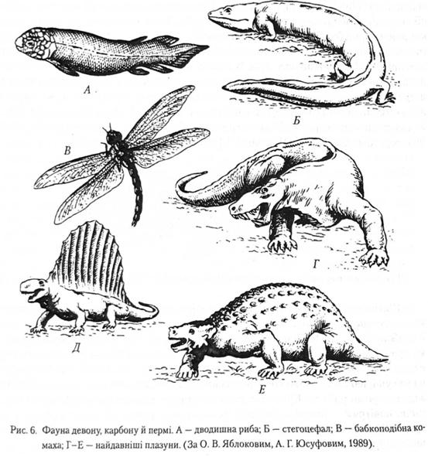

Slide 11
